Slide 1
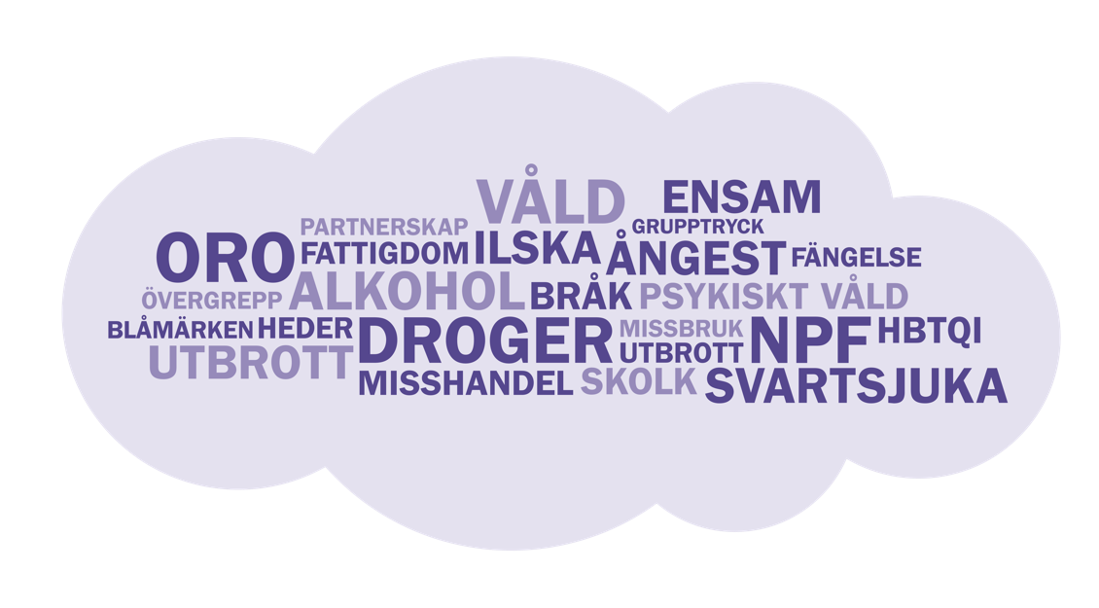

Soc för unga
i Haninge
– gymnasiet
Notes:
Talmanus:
Idag kommer vi att prata om socialtjänstens uppdrag och roll.
Målet med lektionen är att lära er mer om socialtjänsten, hur och när man kan ta kontakt nu eller senare i livet.

Slide 2
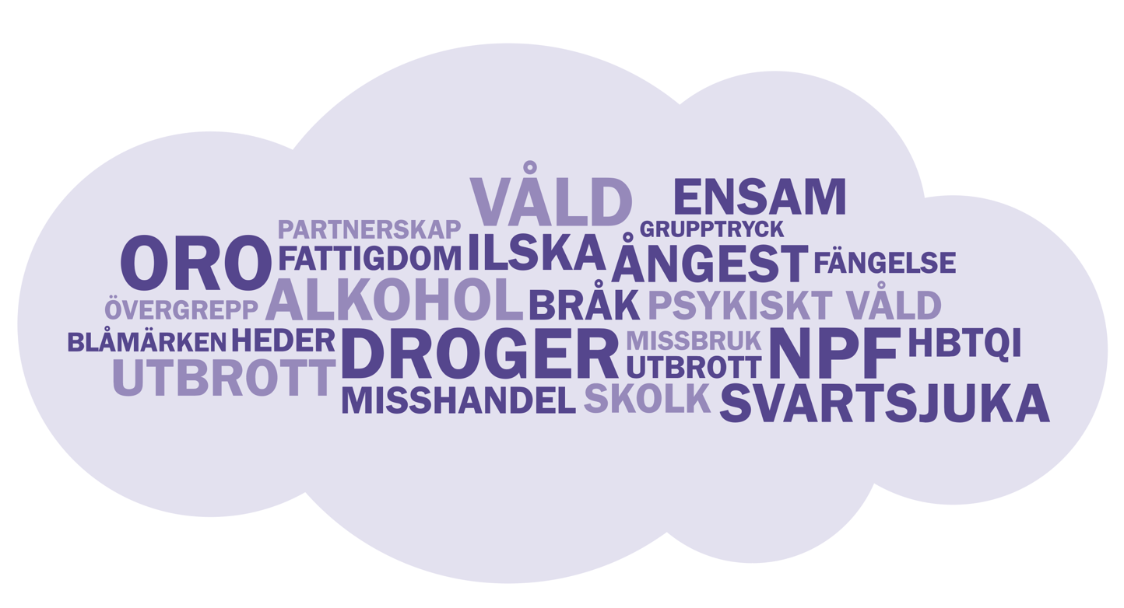
Notes:
Talmanus:
Det här molnet visar olika utmaningar som barn och unga kan ha i sitt liv.
Det här är områden som socialtjänsten men även elevhälsan och andra aktörer jobbar med.
NPF står för neuropsykiatrisk funktionsnedsättning och innehåller diagnoser så som ADHD och som kan medföra utmaningar man behöver hjälp med.
En annan förkortning är HBTQI som står för homosexuella, bisexuella, transpersoner, personer med queera uttryck och identiteter och intersexpersoner.

Slide 3
Vad är soc?
?
?
?
?
?
?
?
?
?
Soc är en förkortning av socialtjänsten.
Socialtjänsten finns i alla kommuner i Sverige
och jobbar för att alla i kommunen ska ha det bra.
Om man inte har det bra kan man behöva
stöd och hjälp från soc.
?
?
?
?
Notes:
Talmanus:
Läs meningarna.

Slide 4

Du har rätt att må bra!
Alla barn och ungdomar har rätt att må bra,
vara trygga och ha någon som tar hand om dem.
Det är lag enligt Barnkonventionen.
Om du inte mår bra eller är orolig för
någon annan kan du få stöd och hjälp
från socialtjänsten.
Notes:
Talmanus:
Läs meningarna.
Barnkonventionen är bestämmelser om särskilda rättigheter för barn och är lag i Sverige.

Slide 5
När kan man få hjälp av socialtjänsten?
Socialtjänsten kan till exempel
ge stöd och hjälp om:
någon i familjen dricker mycket
alkohol eller tar droger
någon i familjen blir utsatt för våld
eller hot hemma
pengarna inte räcker till
någon i familjen gör brottsliga saker
någon i familjen mår psykiskt dåligt
föräldrarna separerar eller skiljer sig och inte kommer överens.
Notes:
Talmanus:
Gå igenom punkterna.
Berätta att stöd och hjälp från socialtjänsten är gratis och bygger på frivillig medverkan. Men det finns undantag: om ett barn eller en ungdom far illa kan socialtjänsten behöva skydda barnet även om familjen och ungdomen inte vill.
Ett exempel kan vara att föräldrarna behandlar sitt barn illa eller av olika skäl, t ex psykisk ohälsa, inte klarar av att ta hand om barnet. Då kan barnet behöva bo någon annanstans, exempelvis i ett familjehem.
Ett annat exempel är om barnet eller ungdomen har egna problem, exempelvis använder droger på ett destruktivt sätt eller begår allvarliga brott. Barnet kan då behöva behandling för att kunna förändra sitt beteende. Om barnet inte kan bo kvar hemma kan barnet/ungdomen placeras på exempelvis ett hem för vård eller boende (HVB).
Vad barnet/ungdomen tycker är viktigt. Det finns ingen åldersgräns, men ju äldre och mer mogen en person är, desto större betydelse har hens åsikter.

Slide 6

Viktig information från socialtjänsten
Det finns hjälp att få!
Du som är barn eller ungdom:
ska veta att det finns hjälp och stöd att få
har rätt att må bra
har rätt att prata med någon som lyssnar
har rätt att bli tagen på allvar.
Notes:
Talmanus:
Läs punkterna.

Slide 7
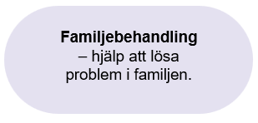
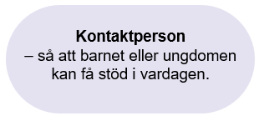
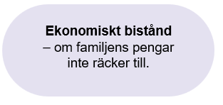
Socialtjänsten hjälper på olika sätt
Socialtjänsten kan stötta barn, ungdomar och familjer på olika sätt. Till exempel:
Notes:
Talmanus:
Socialtjänsten kan hjälpa och stötta elever och deras familjer på olika sätt.
Familjebehandling
Om det är jobbigt hemma kan en eller flera i familjen träffa en familjebehandlare. Det kan exempelvis vara konflikter i familjen, att föräldrarna bråkar och inte kommer överens eller har svårt att veta hur de ska ta hand om barnen. De som arbetar med familjebehandling är utbildade för att hitta lösningar på familjens problem. Hur ofta och hur länge behandlingen pågår beror på behovet i familjen.
Kontaktperson
Ett barn eller en ungdom kan få en kontaktperson för att man behöver stöd i sin vardag, exempelvis för att aktiveras på sin fritid, få hjälp med skolarbetet och komma till en ny miljö. Det kan också handla om att man behöver bryta sig loss från en olämplig miljö. En kontaktperson träffar man regelbundet. Hur ofta och hur länge beror på behovet.
Ekonomiskt bistånd
Om familjens pengar inte räcker till det allra nödvändigaste, som mat, kläder och boende, kan en vuxen i familjen vända sig till socialtjänsten som gör en utredning för att se om familjen har rätt att få pengar genom ekonomiskt bistånd. Det är dock en tillfällig lösning.

Slide 8
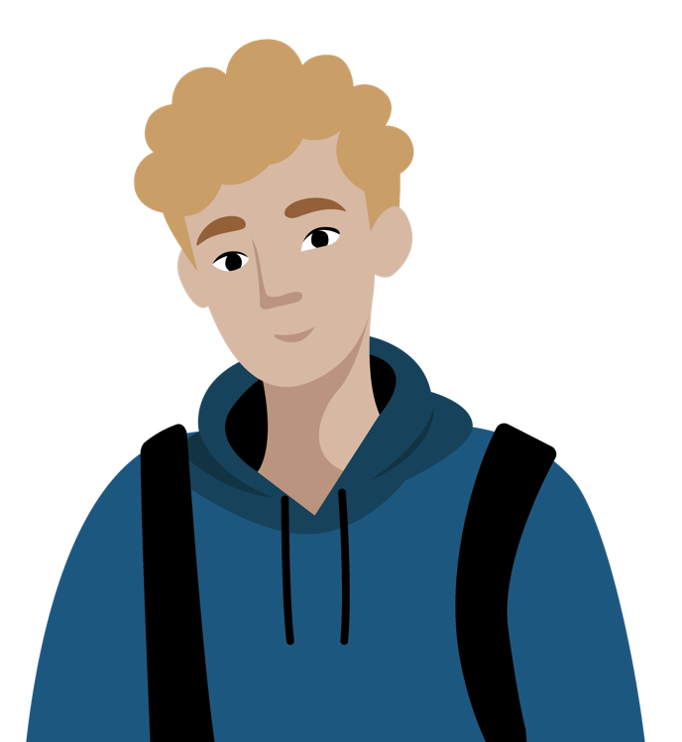
Stöd om man inte kan bo kvar hemma
Målet är alltid
att det ska bli så
bra som möjligt
för barnet/
ungdomen.
I första hand vill socialtjänsten att det ska
bli bra för barn och ungdomar hemma. Men om det inte
fungerar kan man behöva bo någon annanstans en tid.
Till exempel:
i en annan familj (familjehem)
på ett hem för vård och boende (HVB)
i stödboende för ungdomar mellan 16–20 år
Notes:
Talmanus:
Socialtjänsten vill i första hand att det ska bli bra för barn och ungdomar hemma. Men om det inte fungerar kan barnet eller ungdomen behöva bo någon annanstans en tid.
Det kan vara till exempel i ett familjehem. Att bo i familjehem är att bo som familjemedlem i en annan familj under en period. Det kan vara en familj i ens närmiljö eller en familj som man inte känner.
Det finns också hem för vård och boende, de kallas HVB-hem. De är till för barn och unga som inte kan bo kvar hemma, men där familjehem inte är ett alternativ eftersom barnet eller ungdomen behöver vård och behandling. En särskild form av HVB är det särskilda ungdomshemmen som drivs av Statens Institutionsstyrelse (SiS). SiS ansvarar för individuellt anpassad tvångsvård och behandling av ungdomar med allvarliga psykosociala problem, till exempel missbruk och kriminalitet.
Det finns också stödboende. Ett stödboende är ett eget boende med extra stöd för ungdomar som är mellan 16-20 år som endast har mindre vårdbehov. Ett stödboende ska förbereda ungdomen på ett självständigt vuxenliv och är till för ungdomar som inte har behov av sådana vård- och behandlingsinsatser som finns inom HVB. Stödboendet innebär att man har ett eget boende under en tidsbegränsad period. Till stödboendet ska det finnas personal och ungdomen ska få ett individuellt anpassat stöd för att klara av boendet och få en meningsfull fritid.
Målet med de här olika typerna av boende är alltid att det ska bli så bra som möjligt för barnet eller ungdomen.

Slide 9
Både barn, ungdomar och vuxna kan kontakta socialtjänsten
Alla kommuner har en socialtjänst.
Information om socialtjänsten finns på respektive kommuns webbplats.
Om du behöver stöd eller skydd kan du kontakta socialtjänsten och berätta om din situation.
Vill du inte kontakta socialtjänsten själv kan du
ta hjälp av en vuxen du litar på.
Du kan vara anonym.
Socialtjänstens mottagning för barn, ungdomar och vuxna
08-606 79 96
Notes:
Talmanus:
Läs punkterna.
Gällande anonymitet: Om ni som elever skulle kontakta socialtjänsten behöver ni inte berätta vad ni heter om ni inte vill. Man är anonym så länge man inte själv berättar vad man heter, säger sitt personnummer eller ger sin adress. Tänk på att om ni mejlar ser socialtjänsten er mejladress och då är ni inte längre anonyma.

Slide 10
Fler sätt att få hjälp i Haninge
Se hela listan
med länkar på haninge.se
Det finns flera verksamheter i Haninge som ger råd och stöd till barn och ungdomar.
Till exempel:
HANBA – Haninges barn- och tonårsgrupper
– för dig som har det jobbigt hemma.
Medling – ger möjlighet för den som begått ett brott och den som drabbats att prata om brottshändelsen och konsekvenserna.
MiniMaria – för dig som har frågor kring alkohol, narkotika eller spel om pengar.
Lämna kriminalitet – hjälper dig som vill bryta med kriminalitet.
Stödcentrum för unga brottsutsatta
– för dig som utsatts för brott.
Haninges ungdomsmottagning – testa dig för könssjukdomar, få råd om preventivmedel eller prata om sex, kärlek, psykisk ohälsa och andra livsfrågor.
Notes:
Talmanus:
Gå igenom de olika verksamheterna.
HANBA är Haninge kommuns gruppverksamhet för barn och tonåringar. Genom att delta i HANBA:s grupper får barn och unga kraft, mod och kunskap som hjälper dem att hantera vardagen på ett bättre sätt. HANBA ordnar till exempel grupper för:
- barn till skilda föräldrar
- barn till föräldrar som utöver våld
- barn till föräldrar med psykisk ohälsa (exempelvis oro, nedstämdhet, ångest eller depression)
- barn till föräldrar med beroende
- och en tonårsgrupp som är till för tonåringar som har en förälder med beroende, psykisk ohälsa eller som har upplevt våld i familjen.
Medling är ett möte mellan den som begått ett brott och den som drabbats av ett brott. Mötet sker tillsammans med en opartisk medlare. Det är en möjlighet att prata om det som hänt på ett bra sätt. Medling kan ske när den som begått ett brott är mellan 12-20 år, har erkänt i brottet eller delaktighet i brottet och brottet ska vara polisanmält. Medling är frivilligt för den som begått ett brott och den som drabbats.
MiniMaria är en mottagning dit barn, ungdomar och unga vuxna upp till 25 år och deras föräldrar kan vända sig direkt till. MiniMaria erbjuder råd, stöd och behandling kring alkohol, narkotika eller problem med spel om pengar.
Lämna kriminalitet är en hjälp från socialtjänsten för de som är i behov av stöd och skydd för att lämna en kriminell livsstil. Om du är osäker på om du vill lämna en kriminell livsstil och vad det skulle innebära erbjuder socialtjänsten dig fria samtal utan att föra journal. Ibland kan även ens närmaste anhöriga få stöd och skydd.
Stödcentrum för unga brottsutsatta är till för den som blivit utsatt för rån, misshandel, våldtäkt, hatbrott, olaga hot, stöd och ofredanden. Verksamheten vänder sig till barn och ungdomar upp till 20 år. Även anhöriga och vittnen kan få stöd. Stödcentrum erbjuder bl a stödsamtal för att bearbeta brottshändelsen och informerar om ens rättigheter och skyldigheter.
Haninges ungdomsmottagning tar emot ungdomar och unga vuxna mellan 12-23 år. Här kan man prata om relationer, sexualitet, kärlek och andra livsfrågor, få råd om preventivmedel eller testa sig för könssjukdomar. Hit kan man även vända sig för att prata om sin psykiska ohälsa tex om man är deppig, stressad, har ångest eller om man har det jobbigt hemma, med kompisar, partner eller i skolan.
Mer information och länkar hittar du på haninge.se

Slide 11
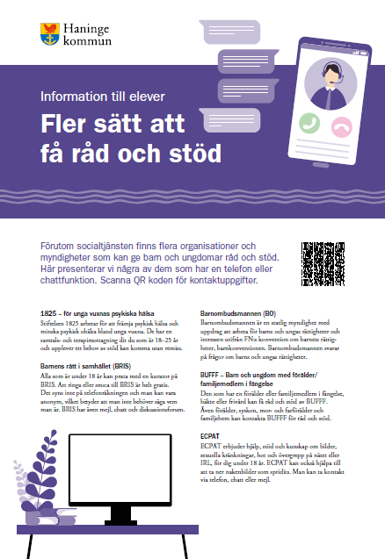
Andra som kan ge råd och stöd
Notes:
Talmanus:
Förutom socialtjänsten finns det andra verksamheter och organisationer som kan ge råd och stöd. I den här broschyren finns ett stort antal samlade som ni som elever kan kontakta vid behov.
Skriv ut och dela ut broschyren till alla elever vid lektionstillfället.
Ni som elever kommer att få denna broschyr mejlad till er på Unikum.

Slide 12
Lektionsupplägg för elever på gymnasiet
Visa hemsidan kollpasoc.se och nedan föreslagna filmer;
Vad är soc?
Vilken hjälp kan man få från soc?
Kan jag vara anonym med soc?
Visa Haninge kommuns hemsida om
socialtjänsten;
Haninge kommuns webb med information
om socialtjänsten för barn och unga
?
Vet du när och hur du kan kontakta socialtjänsten?
?
Notes:
Talmanus:
Gå in på länkarna och visa de olika filmerna.
Visa webbsidan för barn och unga hos socialtjänsten i Haninge.
Låt eleverna reflektera över frågeställningen.

Slide 13
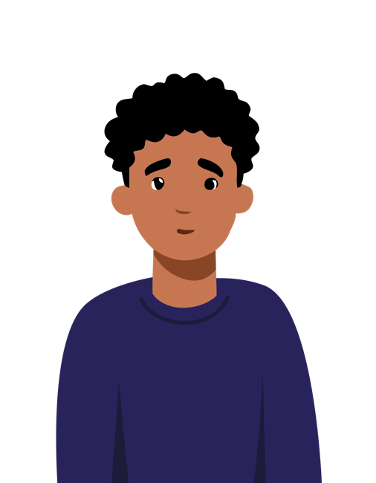


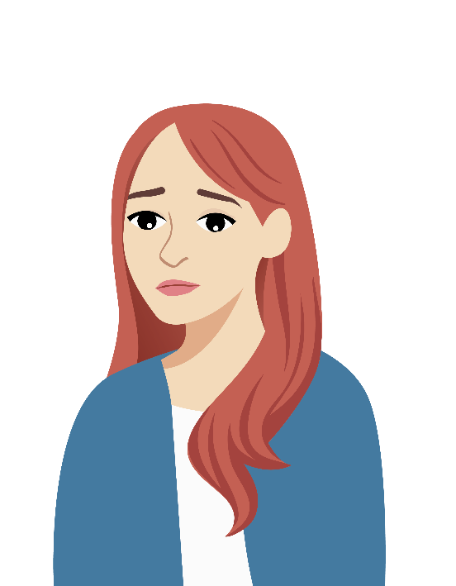
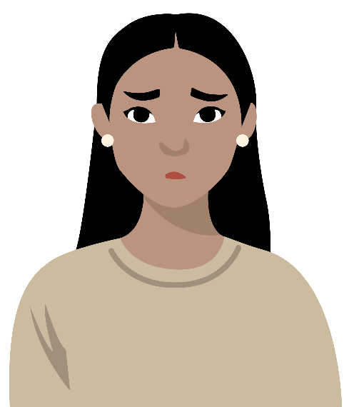

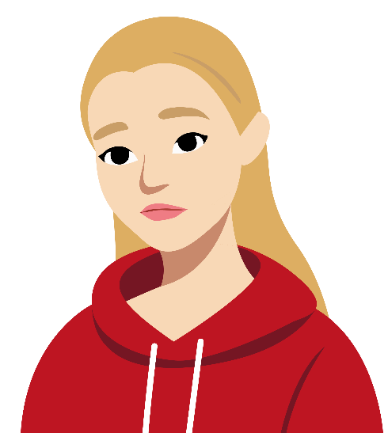
Elevcase för gymnasiet
Diskutera en eller några av följande elevcase;
Maja, Liam, Kim, Emma, Charlie, Sara och Tyra
Länk till filmer om elevcasen: https://www.sollentuna.se/omsorg--stod/soc_for_unga/lararhandledning/
Notes:
Talmanus:
Olika alternativ för din undervisning.
Alternativ 1
Låt eleverna se alla filmerna som är kopplade till elevcasen. Dela upp klassen i
sju mindre grupper och ge varje grupp ett utskrivet elevcase att arbeta utifrån.
Låt grupperna diskutera sitt elevcase och besvara frågorna. Låt grupperna
redovisa sina frågor och svar inför klassen. Varje elevcase har förslag till lösning
som stöd för dig som mentor i diskussionen med klassen.
Alternativ 2
Låt eleverna se alla filmerna som är kopplade till elevcasen. Välj gemensamt ut
fyra till fem elevcase klassen vill arbeta med. Dela upp klassen i mindre grupper
och ge varje grupp ett utskrivet elevcase att arbeta utifrån. Låt grupperna
diskutera sitt elevcase och besvara frågorna. Låt grupperna redovisa sina frågor
och svar inför klassen. Varje elevcase har förslag till lösning som stöd för dig
som mentor i diskussionen med klassen.

Slide 14

Maja tycker det är jobbigt att gå till skolan
Maja vill gå till skolan men känner sig annorlunda. Hon får ont i magen och blir illamående och känner att det är omöjligt att gå dit. Maja känner sig ledsen och besviken på sig själv. Hon är rädd för vad klasskompisar tycker och säger om henne. Hon känner sig konstig och utanför och det blir till slut lättare att inte gå till skolan. Hennes föräldrar blir arga på henne när hon stannar hemma.
När Maja orkar gå till skolan tycker hon oftast att det okej men
på grund av frånvaron hänger hon inte med på lektionerna. Rasterna kan bli jobbiga med många elever och höga ljud.
Vad kan Maja göra?
Vem eller vilka kan hon prata med om sin situation?
Om du som vän märker att Maja mår dåligt, vad kan du göra?
Notes:
Talmanus:
Förslag till lösning:
Maja kan vända sig till någon inom skolan som hon har förtroende för, exempelvis en lärare, skolkurator eller skolsköterska. Hon kan också vända sig till någon vuxen utanför skolan som hon har förtroende för såsom förälder, syskon eller släkting. När Maja inte kommer till skolan, har skolan ett ansvar att hjälpa Maja med det som hon tycker känns jobbigt och som påverkar skolgången.
Ibland kan problem höra ihop med att man inte har det bra hemma och då kan socialtjänsten hjälpa till och/eller så kan Maja behöva stöd och hjälp från hälso- och sjukvården för sitt mående. Beror problemen med att Maja inte går till skolan på hennes hemsituation, kan socialtjänsten hjälpa till på olika sätt beroende på problematik och det kan handla om olika former av stöd till Maja och till hennes föräldrar.
Som vän kan du föreslå att du och Maja tillsammans går och pratar med en vuxen om det som känns jobbigt. Om Maja inte vill kan du själv prata med en vuxen som du litar på och berätta att du är orolig för Maja. Du som vän gör det du kan och orkar i att stötta Maja, men det är de vuxnas ansvar att hjälpa Maja till skolan.

Slide 15
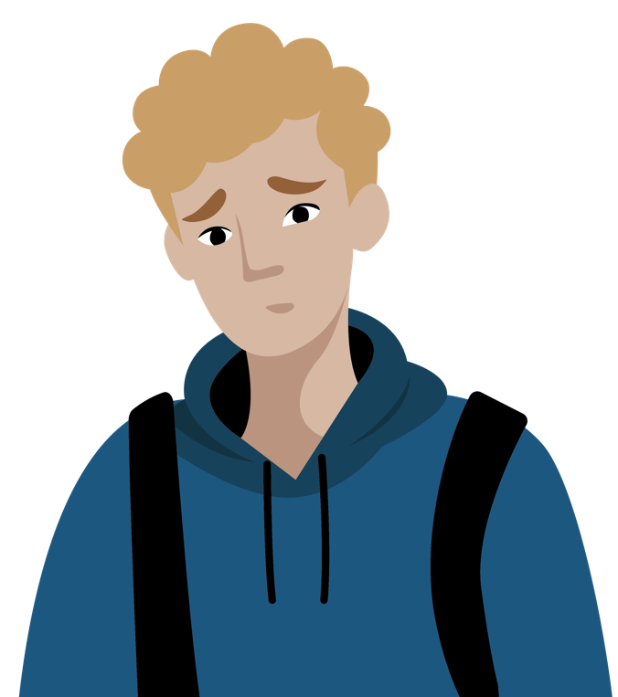
Liam får frågor om kriminella uppdrag
Liam har länge haft det svårt i skolan. Han skolkar från lektioner
och hänger med kompisar i korridorerna. Hemma är det ofta bråk.
Han får kontakt med några äldre personer som pratar om hur han
kan tjäna snabba pengar. Liam tar sitt första uppdrag som ger honom pengar han aldrig tidigare haft. Liam dras nu in en värld av droger, våld och vapen. En dag får han ett uppdrag han inte vill göra.
När Liam säger nej blir både han och hans familj hotad och han känner att han inte har något val. Liam vet inte hur han ska ta
sig ur situationen.
Vad kan Liam göra?
Vem eller vilka kan han prata med om sin situation?
Vad skulle du som vän kunna göra?
Notes:
Talmanus:
Förslag på lösning
För att få hjälp behöver Liam lita på och våga ta hjälp av en vuxen. Liam kan vända sig till en lärare, skolkurator, skolsköterska, fältassistenter eller en annan vuxen som han har förtroende för i eller utanför skolan. Liam kan också prata med förälder, syskon eller släkting han har förtroende för. Liam själv eller en vuxen i hans närhet kan kontakta socialtjänsten och/eller polis på 114 114.
Socialtjänsten måste alltid se till att skydda Liam från alla former av hot och våld. Alla kan ta kontakt med socialtjänsten genom att kontakta mottagningen. Socialtjänsten utreder då Liams skyddsbehov och vilket stöd Liam och hans familj kan behöva. Liam kan också vända sig till stödcentrum för unga brottsutsatta för råd och stöd.
Som vän kan du föreslå för Liam att ni tillsammans ska prata med en vuxen som Liam har förtroende för och be om hjälp. Om Liam inte vill kan du själv ta kontakt med en vuxen som du har förtroende för och berätta att du är orolig för Liam.

Slide 16
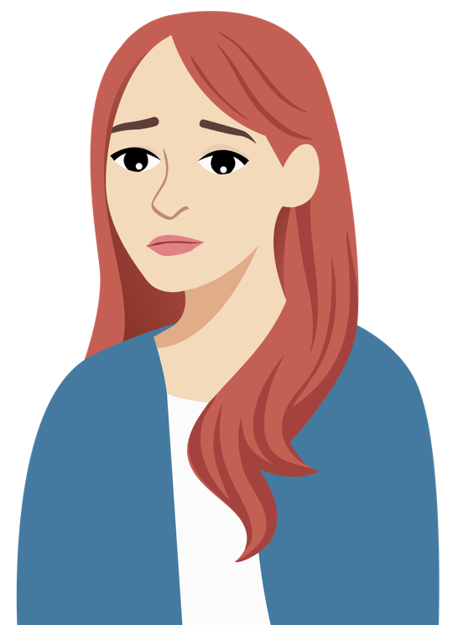
Kim har en förälder som är psykiskt sjuk
Föräldern stänger in sig och lagar ingen mat. Det finns ingen som tar hand om någonting hemma längre. Kims andra förälder bor långt borta och de har ingen kontakt. Kim vill inte berätta om detta för någon, för då kanske Kim inte får bo kvar hemma. Då skulle ju ingen ta hand om föräldern, vilket skulle göra Kim mycket orolig. Kim vill inte att någon ska veta att det är jobbigt och svårt hemma och tar därför väldigt stort ansvar för sig själv. Kim har nästan slutat umgås med kompisar
och tar aldrig hem någon efter skolan eller på helgen.
Om du som vän märker att Kim mår dåligt, vad kan du göra?
Vem eller vilka i samhället tror du kan hjälpa Kim bäst?
Notes:
Talmanus:
Förslag till lösning:
Som vän kan du alltid försöka prata med Kim som mår dåligt och finnas för henne. Du kan också säga till Kim att du tycker att hon verkar ledsen och föreslå att ni går och pratar med en vuxen, till exempel på skolan. Om Kim inte vill eller vågar, kan du själv prata med en vuxen som du litar på och berätta att du är orolig för Kim.
Socialtjänsten är de som bäst kan hjälpa barn i den situation som Kim befinner sig i. De kan prata med Kim och föräldern och ta reda på vilket stöd och hjälp föräldern behöver för att kunna ta hand om Kim. Alla barn och ungdomar har rätt att bli väl omhändertagna i sin familj. Som barn eller ungdom ska man inte behöva ta hand om sin förälder.

Slide 17

Emma har en förälder som slår den andra föräldern
Emma har börjat tycka att det är jobbigt att vara hemma och vill helst
bli osynlig. Hon är orolig över att polisen ska komma när de slåss, men
vill samtidigt att något ska hända som gör att det blir bättre hemma.
Emma drar sig undan i skolan och undviker att prata med sina vänner, eftersom hon inte vill att någon ska få reda på att det är jobbigt hemma. Hon är orolig över hur det kommer bli på kvällarna och tänker mycket
på det under dagarna, vilket gör att hon halkar efter i skolarbetet.
Vem skulle Emma först kunna vända sig till för stöd?
Hur skulle socialtjänsten kunna hjälpa Emmas familj?
Vad skulle du som vän kunna göra?
Notes:
Talmanus:
Förslag till lösning:
Emma kan vända sig till skolkurator, skolsköterska eller en annan vuxen som hon har förtroende för på sin skola eller utanför. Om de vuxna på skolan får veta hur Emma har det hemma har de skyldighet att kontakta socialtjänsten och göra en orosanmälan. Inget barn eller ungdom ska behöva bli slagen eller se när vuxna slåss hemma, det är förbjudet enligt svensk lag. Emma kan också själv ta kontakt med socialtjänsten genom att ringa till mottagningsgruppen och berätta hur hon har det hemma.
När socialtjänsten får veta hur Emma har det måste de prata med hennes föräldrar, men först måste de se till att Emma är trygg med det och vet vad socialtjänsten planerar. Socialtjänsten kan hjälpa till på olika sätt beroende på vilken inställning hennes föräldrar har och om de vill ha hjälp. Socialtjänsten måste alltid se till att Emma skyddas från alla former av våld.
Som vän kan du alltid försöka prata med Emma och fråga vad du kan göra för henne. Du kan också säga till Emma att du tycker att hon verkar pressad och föreslå att ni går och pratar med en vuxen. Om Emma inte vill eller vågar, kan du själv prata med en vuxen som du litar på och berätta att du är orolig för Emma.

Slide 18
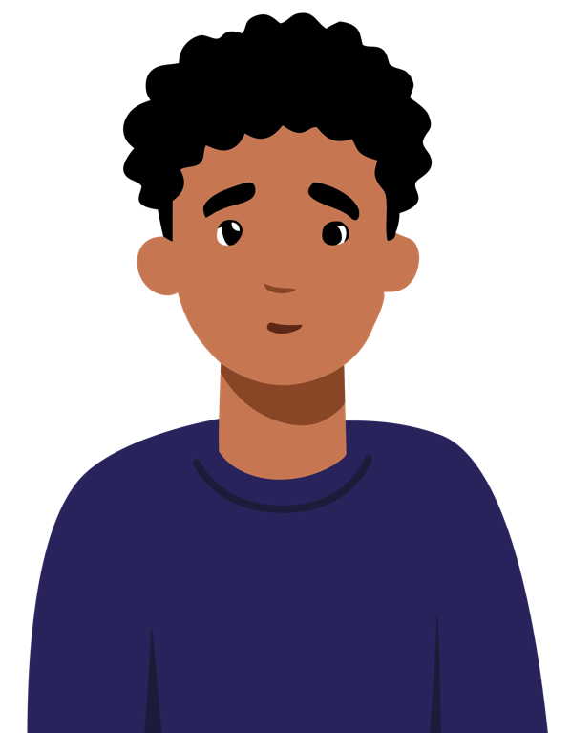
Charlies föräldrar har dåligt med pengar
För Charlie är det jobbigt att inte ha en mobiltelefon och att aldrig kunna fika. Föräldrarna har börjat prata om att de måste flytta för att de inte har råd att bo kvar, men då skulle ju alla kompisar försvinna och dessutom bor ju släkten nära där de bor nu. Charlie vill inte flytta och tycker det är riktigt jobbigt nu när föräldrarna har börjat bråka mer och mer om att det aldrig finns pengar.
Vart kan Charlie vända sig för att få hjälp?
Vad skulle du som kompis kunna göra om du märker att
Charlie har det jobbigt?
Vilken/vilka typer av hjälp kan familjen söka från socialtjänsten?
Notes:
Talmanus:
Förslag till lösning:
Charlie kan vända sig till skolkurator, skolsköterska eller annan vuxen som hen har förtroende för. Om de vuxna på skolan får veta hur Charlie har det kan de prata med Charlies föräldrar om att söka hjälp hos socialtjänsten.
Charlie kan också själv ta kontakt med socialtjänsten genom att ringa mottagningen och berätta om hur det är. Socialtjänsten kan ge stöd till familjer för att de ska komma bättre överens och bråka mindre. De kan också ge ekonomiskt stöd till familjer som behöver det.
Som kompis kan du alltid försöka prata med den som har det jobbigt och vara en bra kompis. Du kan också föreslå att ni går tillsammans och pratar med en vuxen på skolan. Om Charlie inte vill, kan du själv prata med en vuxen som du litar på och berätta att du är orolig för kompisen.

Slide 19

Sara har en pojkvän fast hon inte får för sina föräldrar
Saras föräldrar vill inte att Sara ska ha någon pojkvän alls och om hon
har en, ska han helst vara från samma land som föräldrarna. Annars skäms föräldrarna inför släkten. Sara avskyr att behöva ljuga för sina föräldrar men är kär och kan inte låta bli att träffa sin pojkvän. Sara är rädd att föräldrarna ska få reda på att hon har en pojkvän och förbjuda henne från att träffa honom.
Vad kan Sara göra?
Vem kan hon prata med om sin situation?
Skulle det göra någon skillnad om föräldrarna också börjat prata
om att de vill att Sara ska gifta sig med en pojke i deras hemland?
Skulle svaret på frågan om vad Sara kan göra bli annorlunda?
Vad skulle du som klasskompis till Sara vilja göra i det läget?
Notes:
Talmanus:
Förslag till lösning:
Sara kan prata med en skolkurator, skolsköterska eller en annan vuxen som hon har förtroende för. Om de vuxna på skolan får veta om Saras situation och är oroliga för henne har de en skyldighet att ta kontakt med socialtjänsten och göra en anmälan. Sara kan också själv ta kontakt med socialtjänsten, berätta om sin situation och få råd i hur hon kan göra.
Sara, du som kompis och andra vuxna som Sara pratar med kan också kontakta Origo, som är en verksamhet för unga som utsätts för hedersrelaterat våld och förtryck. De kan ge råd och stöd när man som Sara befinner sig i en situation där man inte får välja själv vem man blir kär i. Att behöva gifta sig med någon som man inte vill gifta sig med är olagligt. Det är också olagligt att gifta sig om man är under 18 år. Om Saras föräldrar vill att hon ska gifta sig med någon som de har valt ut och kanske till och med innan hon blivit myndig kan Sara, eller någon vuxen, även kontakta polisen.
Som vän eller klasskompis kan du alltid försöka prata med den som har det jobbigt och vara en bra kompis. Du kan också föreslå att ni går och pratar med en vuxen på skolan eller att ni ringer till Origo eller socialtjänsten. Om Sara inte vill eller vågar, kan du själv prata med en vuxen som du litar på om du är orolig.

Slide 20

Tyra blir kontrollerad av sin pojkvän
Tyra och Elias träffas och blir blixtkära. Allt är perfekt i början, men efter ett tag börjar Elias att alltmer kontrollera Tyra. Han kollar hennes telefon, kräver att få hennes lösenord, vilket hon ger honom. Han är svartsjuk och
i början tycker Tyra att det är gulligt. Tyras utrymme blir allt mindre och ibland känns Elias hotfull. Hon får inte längre klä sig som hon vill eller umgås med vem hon vill. Tyra vill inte lämna Elias, men känner att situationen börjar bli ohållbar.
Vart kan Tyra vända sig för hjälp?
Vad skulle du som kompis kunna göra om du märker att Tyra
har det jobbigt?
Notes:
Talmanus:
Förslag till lösning:
Tyra kan vända sig till skolkurator, skolsköterska eller en annan vuxen som hon har förtroende för. Om de vuxna på skolan får veta hur Tyra har det kan de prata med Tyras föräldrar om att söka hjälp hos socialtjänsten. Tyra kan också själv ta kontakt med socialtjänsten genom att ringa till socialtjänstens mottagning och berätta om hur det är. Tyra kan också vända sig till ungdomsmottagningen, stödcentrum för unga brottsutsatta eller till ungarelationer.se för att få råd och stöd i sin situation.
Som kompis kan du alltid försöka prata med den som har det jobbigt och vara en bra kompis. Du kan också föreslå att ni går tillsammans och pratar med en vuxen på skolan. Om Tyra inte vill, kan du själv prata med en vuxen som du litar på och berätta att du är orolig.

Slide 21

Notes:
Talmanus:
Titta gärna på affischen som finns uppsatt på skolan.
Scanna gärna QR kod som går direkt till socialtjänstens hemsida.

Slide 22
Utcheckning
?
?
?
?
?
?
?
Vad tyckte du om undervisningen
om socialtjänsten?
Har du lärt dig något nytt om socialtjänsten?
?
?
?
?
?
?
Notes:
Talmanus:
Checka av hur eleverna tagit emot undervisningen och om det lärt sig någonting nytt.
Ovanstående frågor kan komma att följas upp med dig som undervisande mentor i materialet.

Slide 23

Kom ihåg: Du har rätt att må bra!
Om du inte mår bra eller har det jobbigt hemma kan
du alltid prata med en lärare, elevhälsa eller annan personal som du har förtroende för på skolan.
Du kan alltid kontakta socialtjänsten på 08-606 79 96.
Titta gärna på affischen om socialtjänsten som finns uppsatt på skolan och scanna gärna QR-koden.
Notes:
Talmanus:
Läs punkterna.

Slide 24
Besök av stödverksamheter i Haninge
Stödcentrum för unga brottsutsatta
Relationsvåldsteamet
Ungdomsmottagningen
Mini Maria
Unga vuxna
Förebyggarteamet
Notes:
Denna sida är ej klar. Sätts i augusti.

